Slide 1





全国公开课系列———
不在强势中爆发
就在弱势中灭亡
经传投研
张明科
课程日期
执业编号
A1120619100001

Slide 2
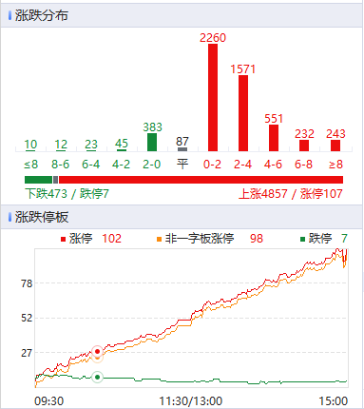
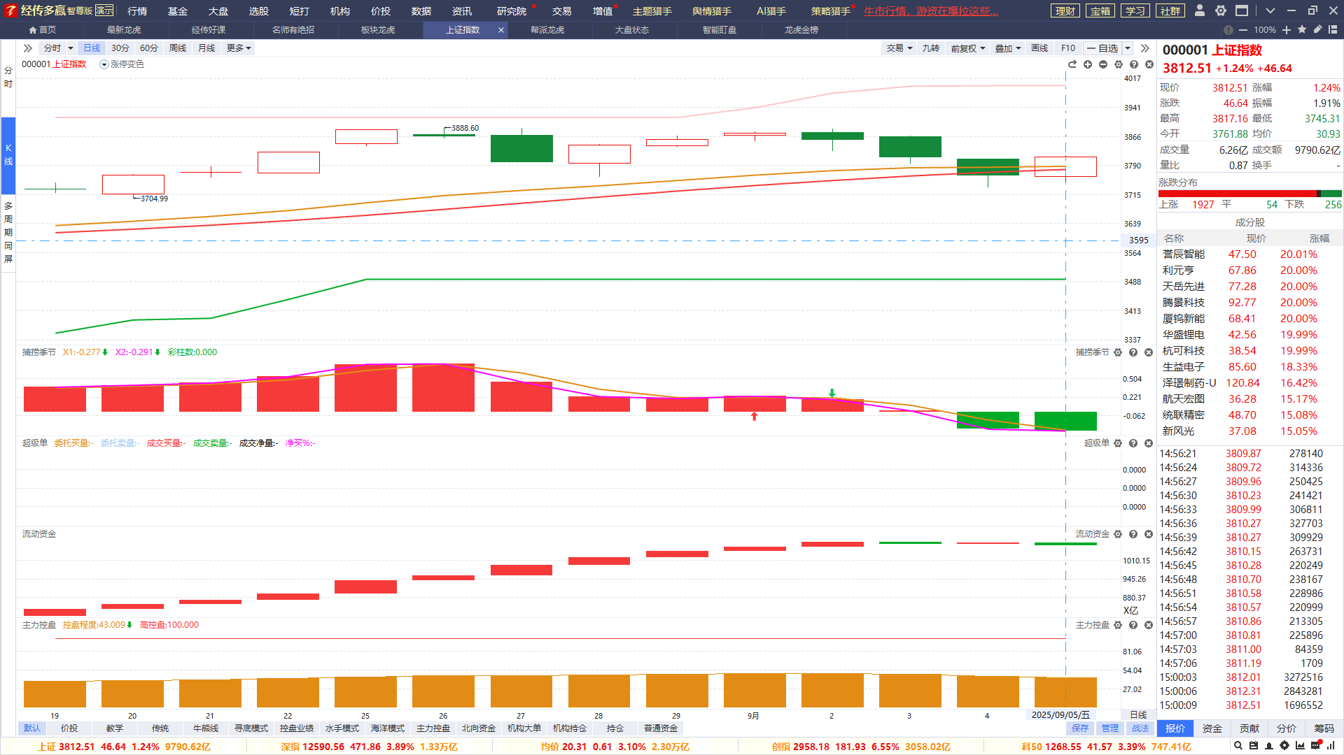
大盘及市场节奏
两市缩量2400多亿，缩量，反抽的持续度又得受到考验，有冲高回落机会处理处理；
操作思路：牛线下移才是调整的开始，在此之前，市场调整，看辅助线附近机会；
本周震荡杀跌剧烈，反抽也凶残，唯有整体仍在进攻的龙虎能看能打。

Slide 3
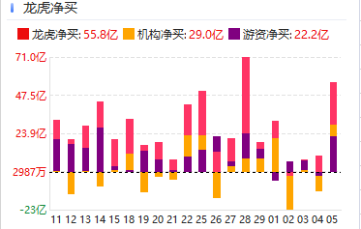
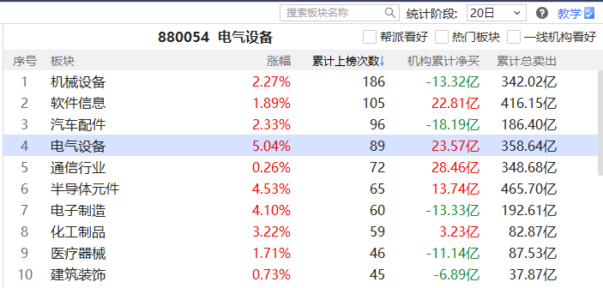
哪个部分最具价值？
 | 大多数人正确 | 大多数人错误
我们正确 | 1 | 2
我们错误 | 3 | 4
龙虎主炒方向，近一月韧性强
市场大跌，剧烈调整，龙虎逆势强买
想收获远超市场平均收益？不是人云亦云，而要跟最强者走！

Slide 4
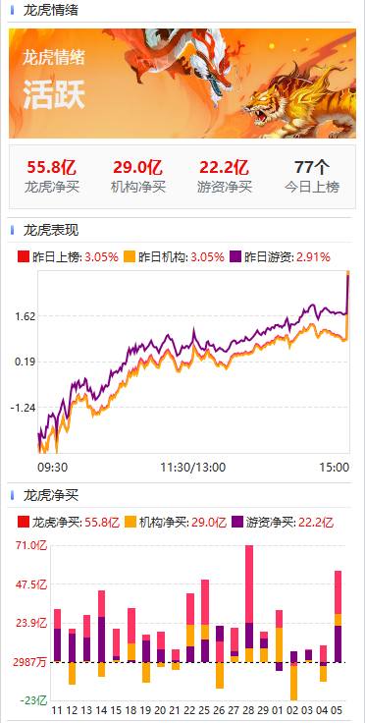
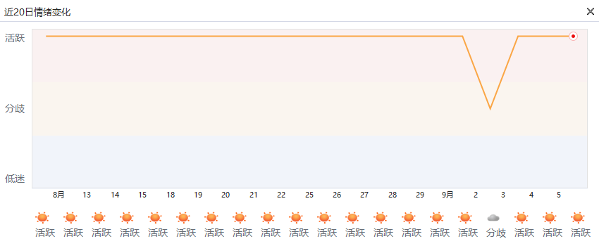
龙虎炒作情绪度强
涨跌停的背后，是游资机构的短线推动为主，
龙虎情绪活跃代表龙虎进攻意见统一，炒作溢价能力强。
情绪3~5日活跃反映进攻性好，一两日不活跃不影响

Slide 5
盘前消息看点
序号 | 消息简要 | 具体消息 | 相关个股/解读
1 | 华为时隔四年公开再提麒麟芯片 | 9月4日下午14:30，华为发布最新款三折叠手机Mate XTs非凡大师，搭载麒麟9020芯片。这是时隔4年之后，华为麒麟芯片首次公开展示。 | 麒麟芯片：深圳华强、力源信息、世纪鼎利 北交所+麒麟芯片：晶赛科技、利尔达
2 | 智元机器人拟中标湖北人形机器人创新中心订单 | 中国招标投标公共服务平台公示湖北人形机器人创新中心机器人采购及安装项目评标结果，智元机器人成为第一中标候选人，投标报价3101.61万元。湖北人形机器人创新中心成立于今年6月，是目前全国面积最大、场景最丰富的人形机器人创新中心。 | 智元机器人：上纬新材、均胜电子、玉禾田、宁波华翔、龙溪股份
3
4
5

Slide 6
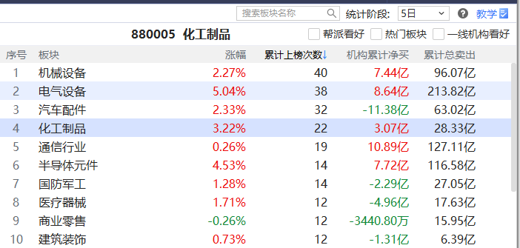
板块看点-龙虎
短打-席位密码-板块龙虎：龙虎累计上榜次数靠前，
游资机构扎堆炒作，易诞生超强势个股/热点
行业：机械设备、汽车配件、化工、电气设备、软件信息
主题：机器人、芯片、光通信、金融科技、算力

Slide 7
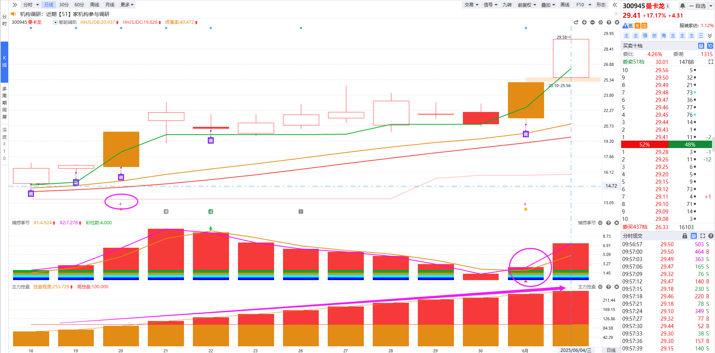
紫旗回档战法
资金：近10天出龙虎紫旗
(龙虎榜净买入，且有机构参与）
1
紫旗回档示意图
趋势：智能辅助线
跌破辅助线则为战法结束
2
3
买卖点：金叉死叉
有其他资金支持更好
追求进攻型龙虎，拉升调整后的潜力爆发波段

Slide 8
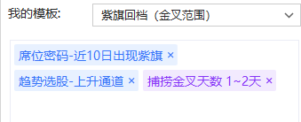
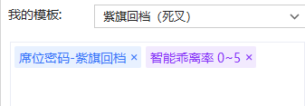
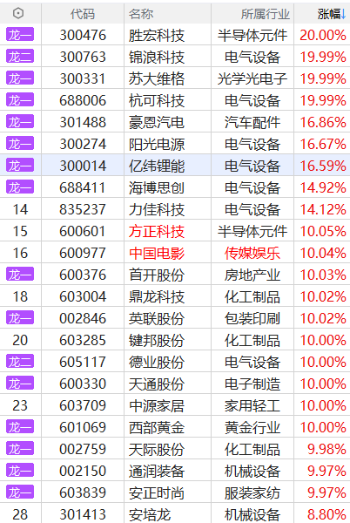
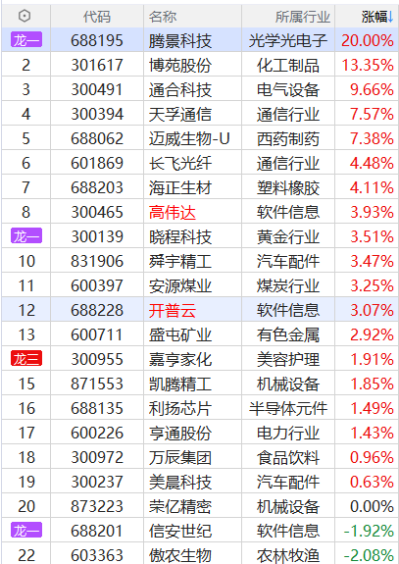
选股条件
盘中
盘后
选择紫旗（机构版以上），寻找金叉「进攻」初期的节奏
直接选「紫旗回档」，死叉3天以上，等待回档的「潜力」股
9月7

Slide 9
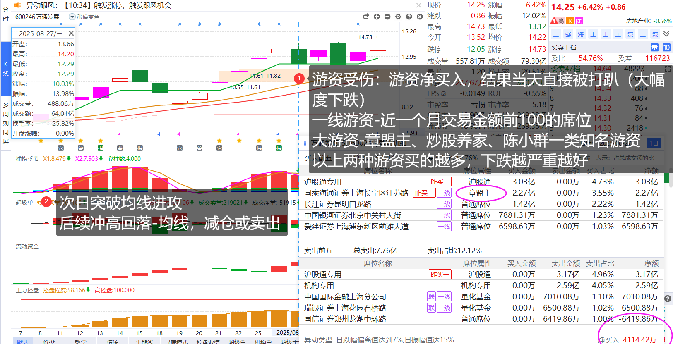
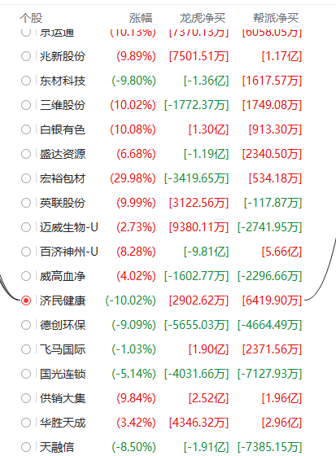
游资受伤自救
震荡预期下使用
注意买方若出现3个以上东财拉萨（散户代表），则尽量避免超短线介入

Slide 10


Slide 11

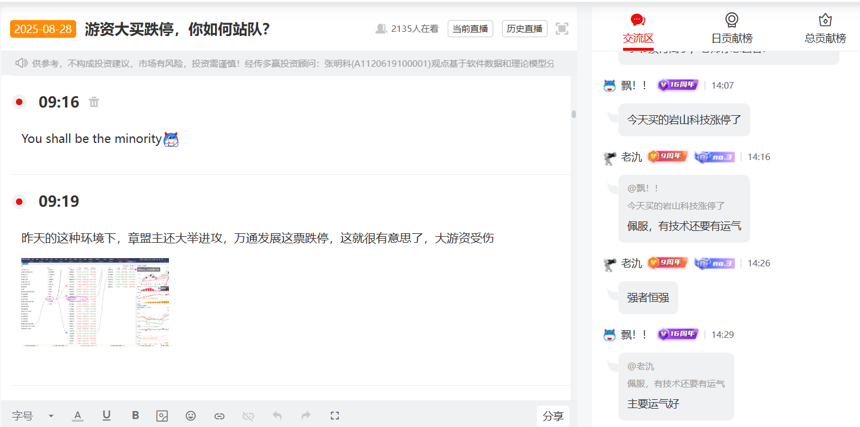
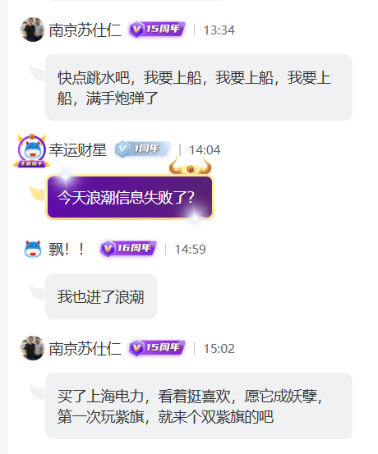
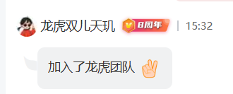

加入龙虎圈，一起跟踪最强势方向！
圈子案例仅供龙虎盈利模式分析，不构成购买建议，应根据自己掌握战法或目标进行选股操作

Slide 12

Notes:
https://neican.n8n8.cn/vip-column-h5/column-detail/6

Slide 13
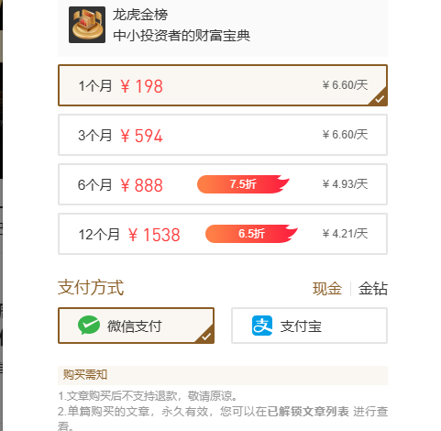

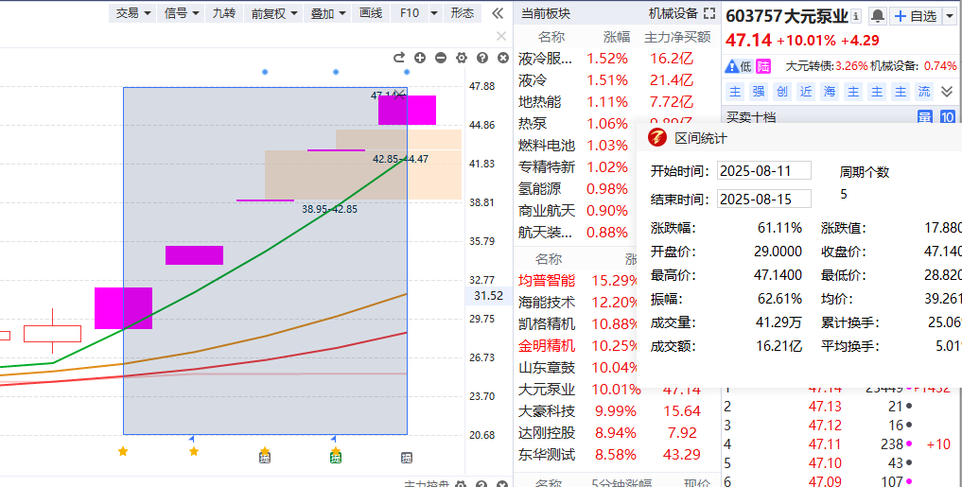
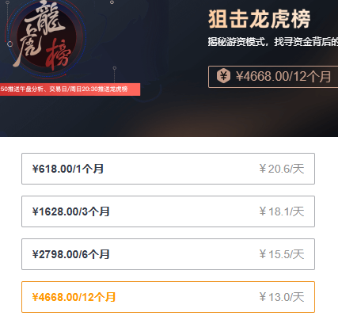

龙虎金榜
某友商
扫码订阅《龙虎金榜》，畅享一周4篇（每篇2个龙虎标的）内容策略服务，助力挖掘更多强势龙虎方向！

Slide 14
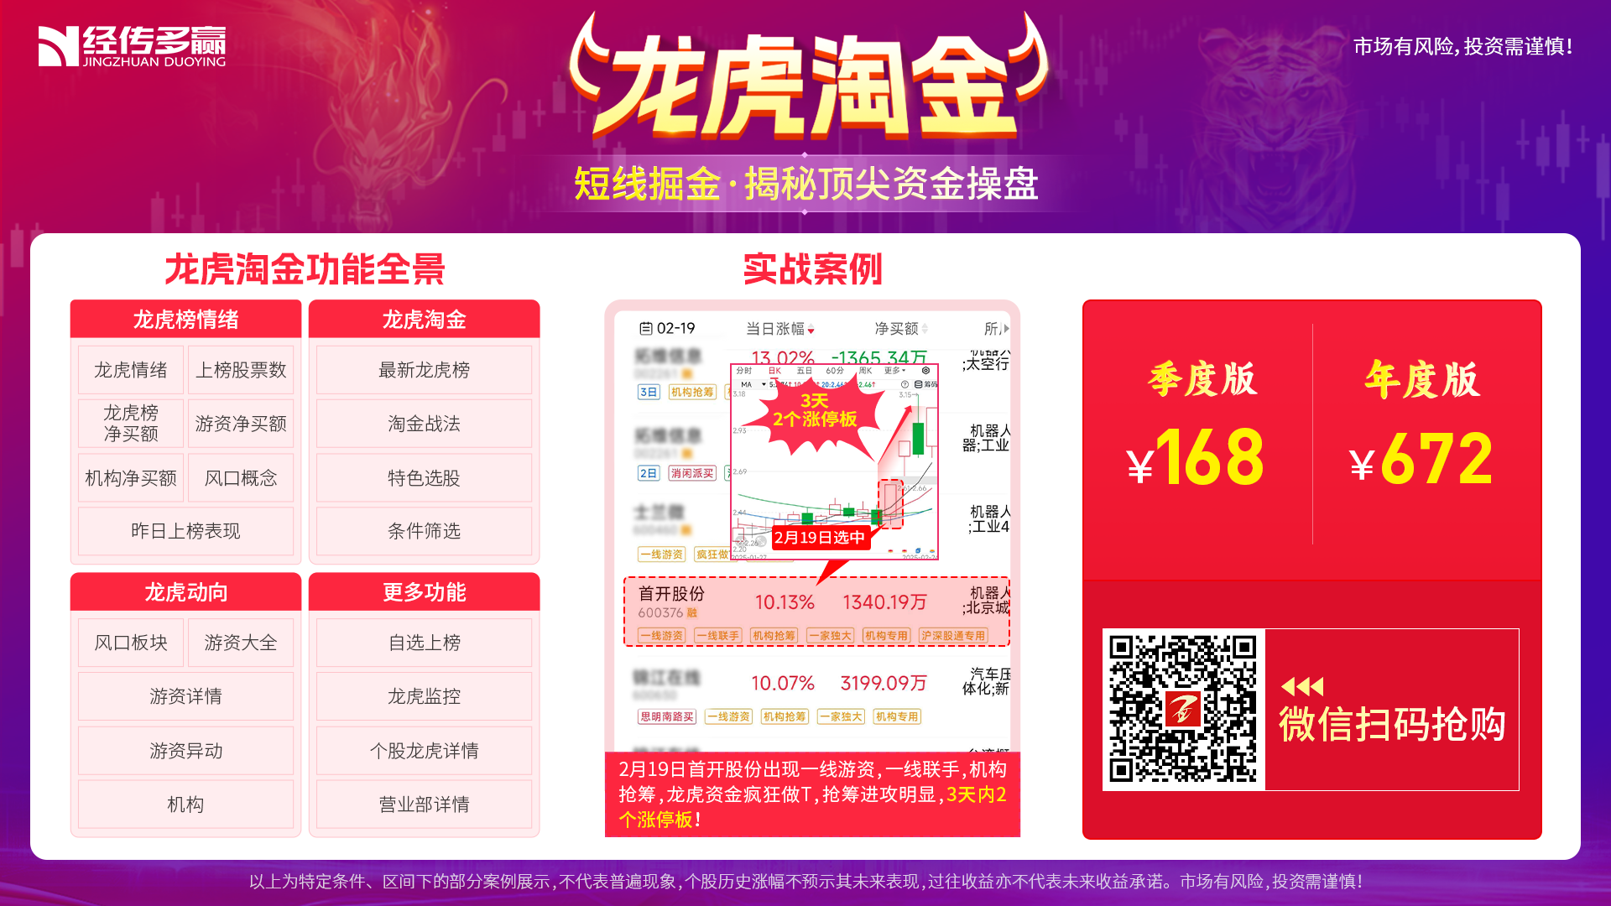
Notes:
https://a1.n8n8.cn/pc-page/lhtj?open=renewal&pageId=400000980

